Slide 1
Capa de entidad

Slide 2
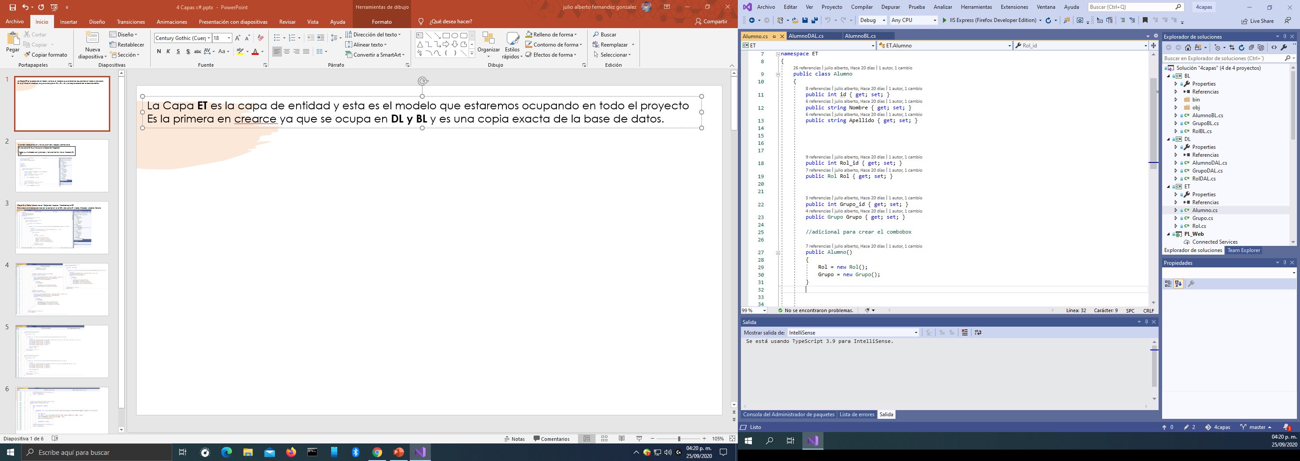
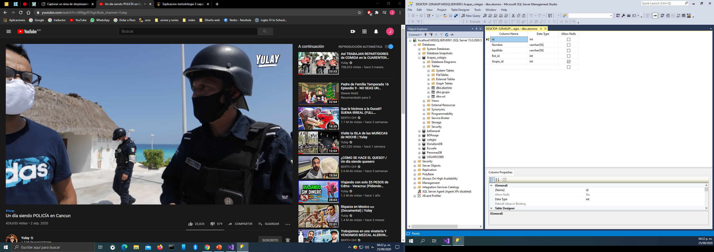
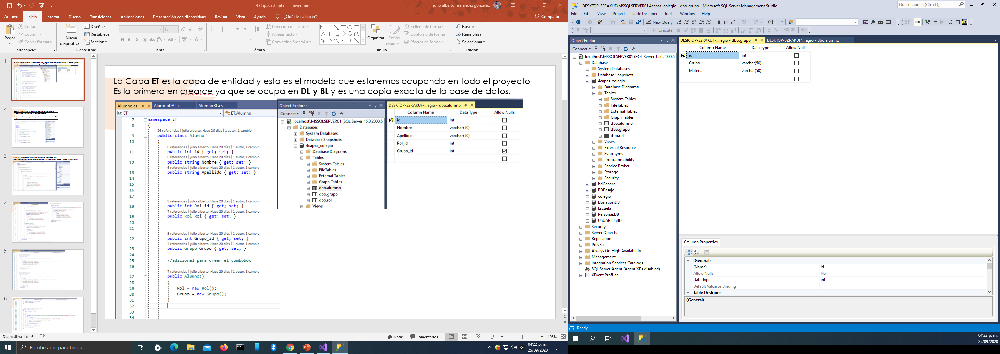
La Capa ET es la capa de entidad y esta es el modelo que estaremos ocupando en todo el proyecto
Es la primera en crearce ya que se ocupa en DL y BL y es una copia exacta de la base de datos.

Slide 3
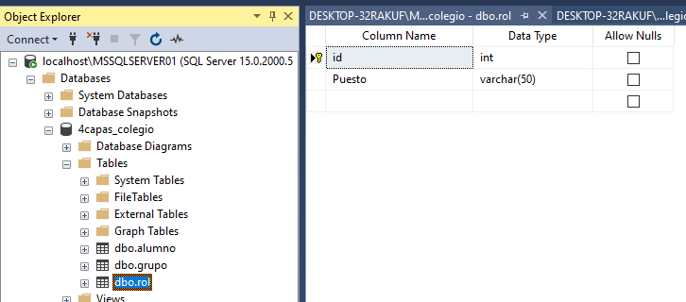

Slide 4
Cadena y variable de conexión a la base

Slide 5
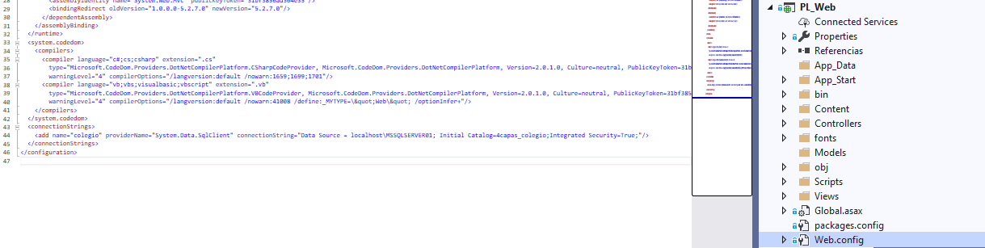
Enlace de variable para conectar a la aplicación en la capa de presentación Web.config añadir lo siguiente.
<connectionStrings>
<add name="colegio" providerName="System.Data.SqlClient"
connectionString="Data Source = localhost\MSSQLSERVER01;
Initial Catalog=4capas_colegio;Integrated Security=True;"/>
</connectionStrings>

Slide 6
Capa de negocio

Slide 7
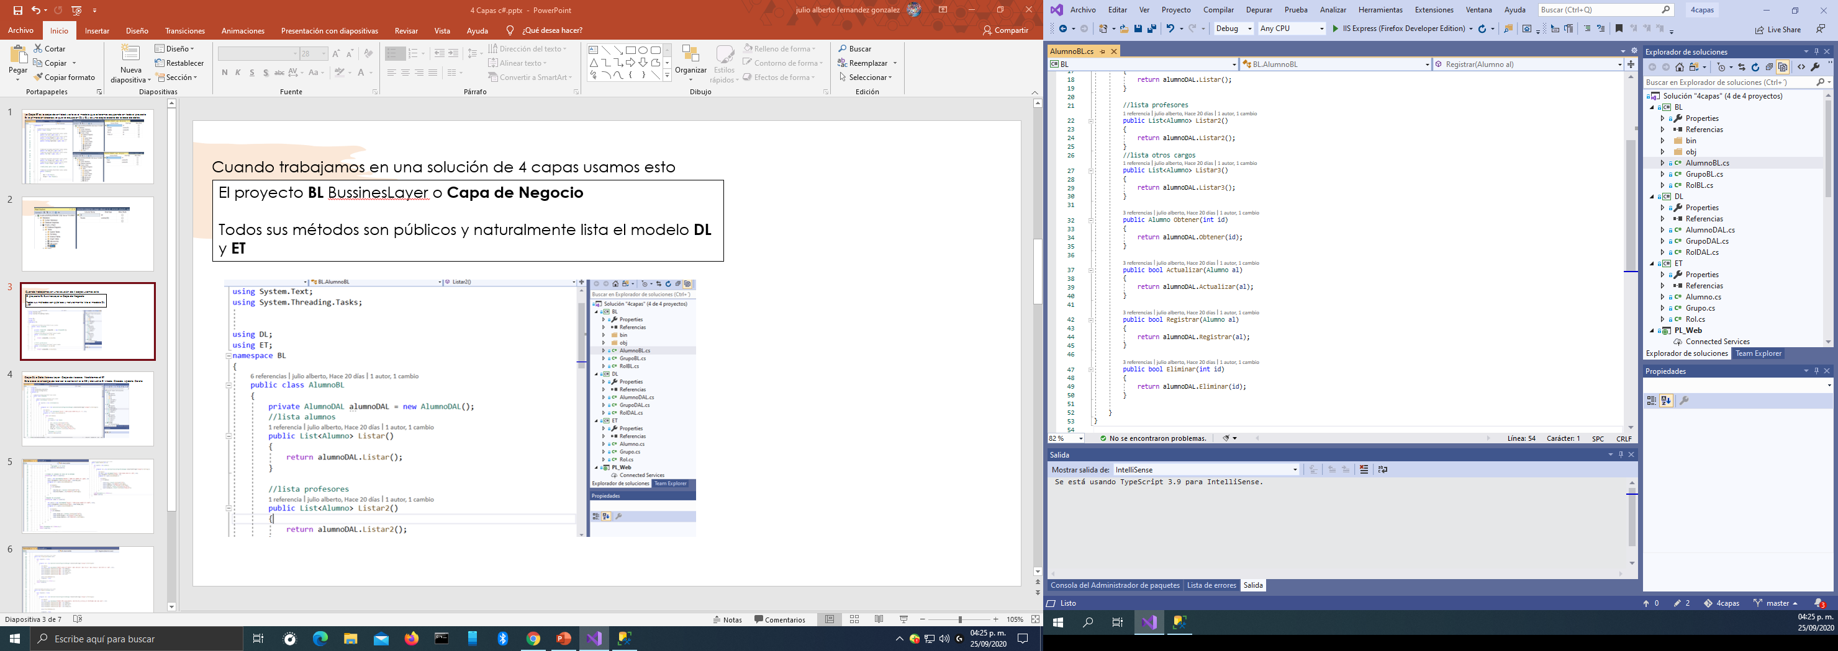
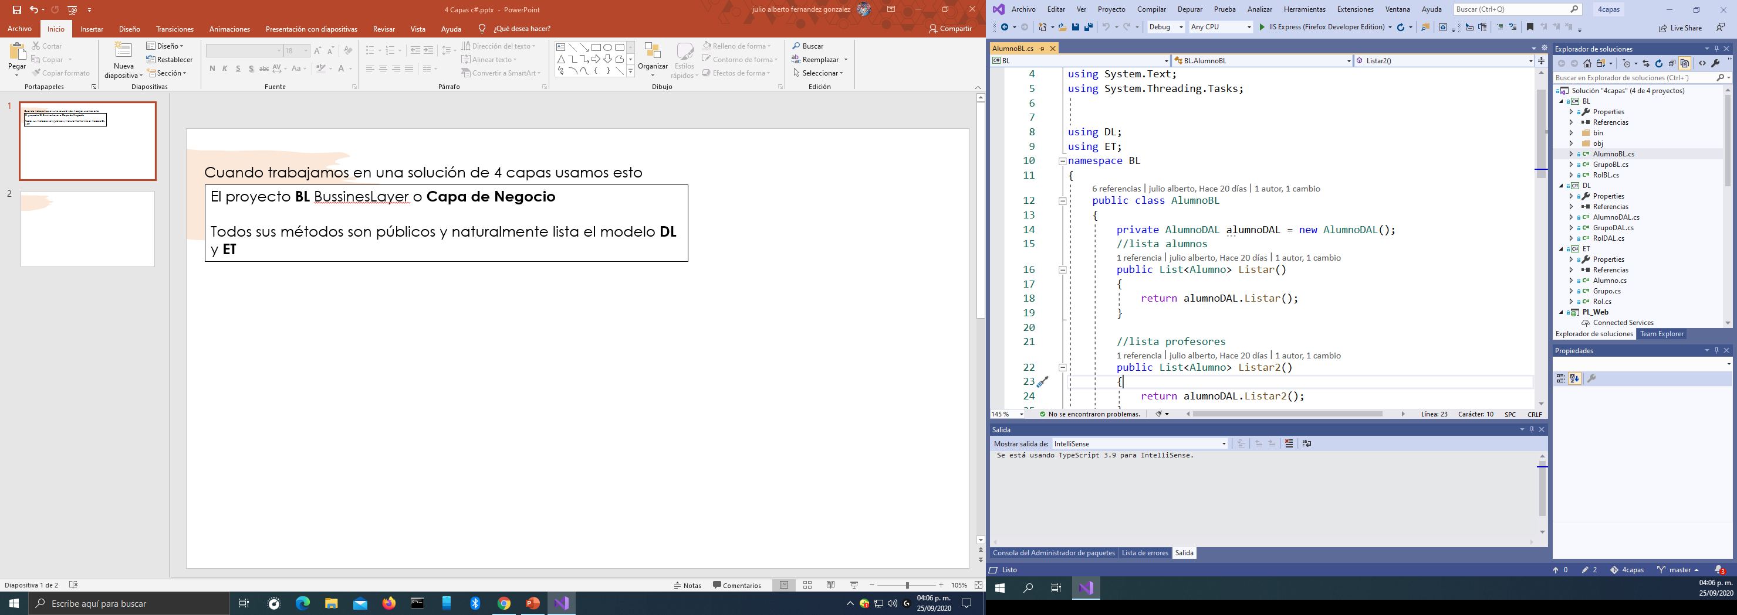
Cuando trabajamos en una solución de 4 capas usamos esto
El proyecto BL BussinesLayer o Capa de Negocio
Todos sus métodos son públicos y naturalmente lista el modelo DL y ET

Slide 8
Capa de acceso

Slide 9
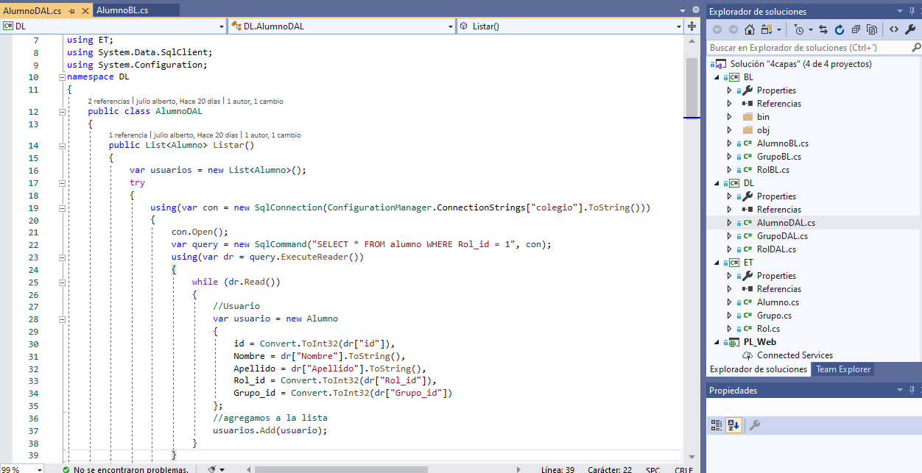
Capa DL o Data Access Layer Capa de Acceso. Necistamos el ET
Esta clase se encarga de realizar la conexión a la DB y devuelve El listado, Creade, Update, Delete

Slide 10
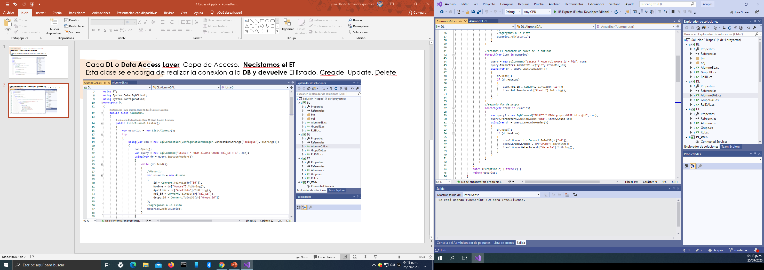
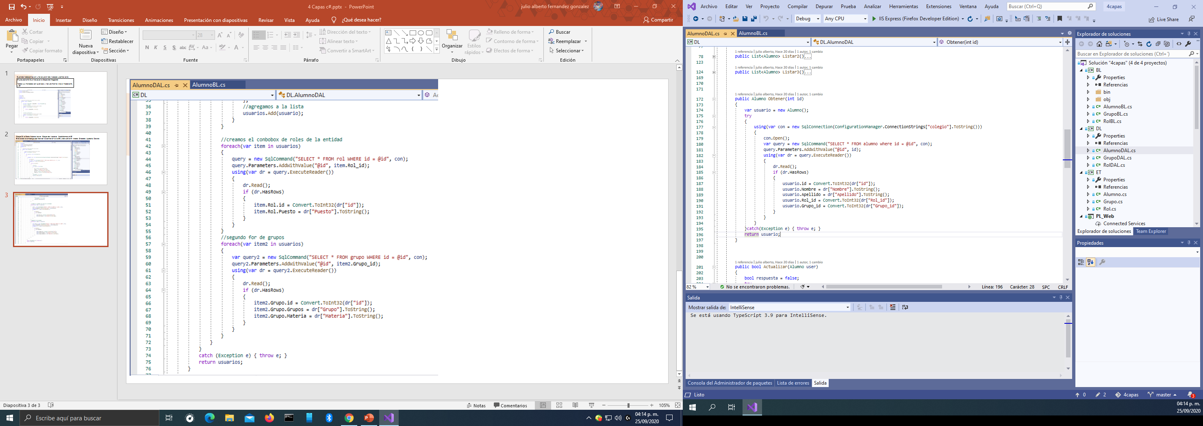

Slide 11
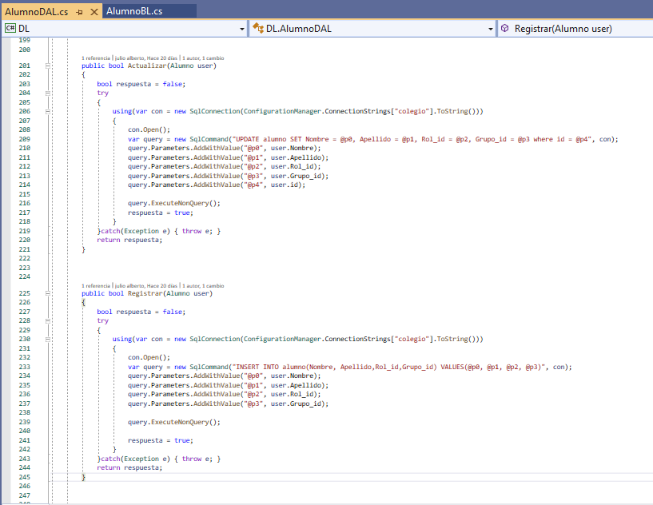

Slide 12
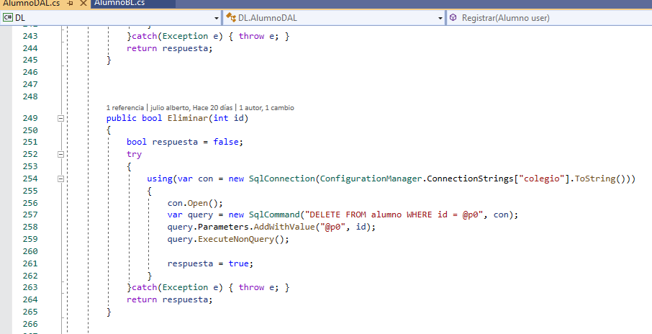

Slide 13
Capa de presentacion

Slide 14
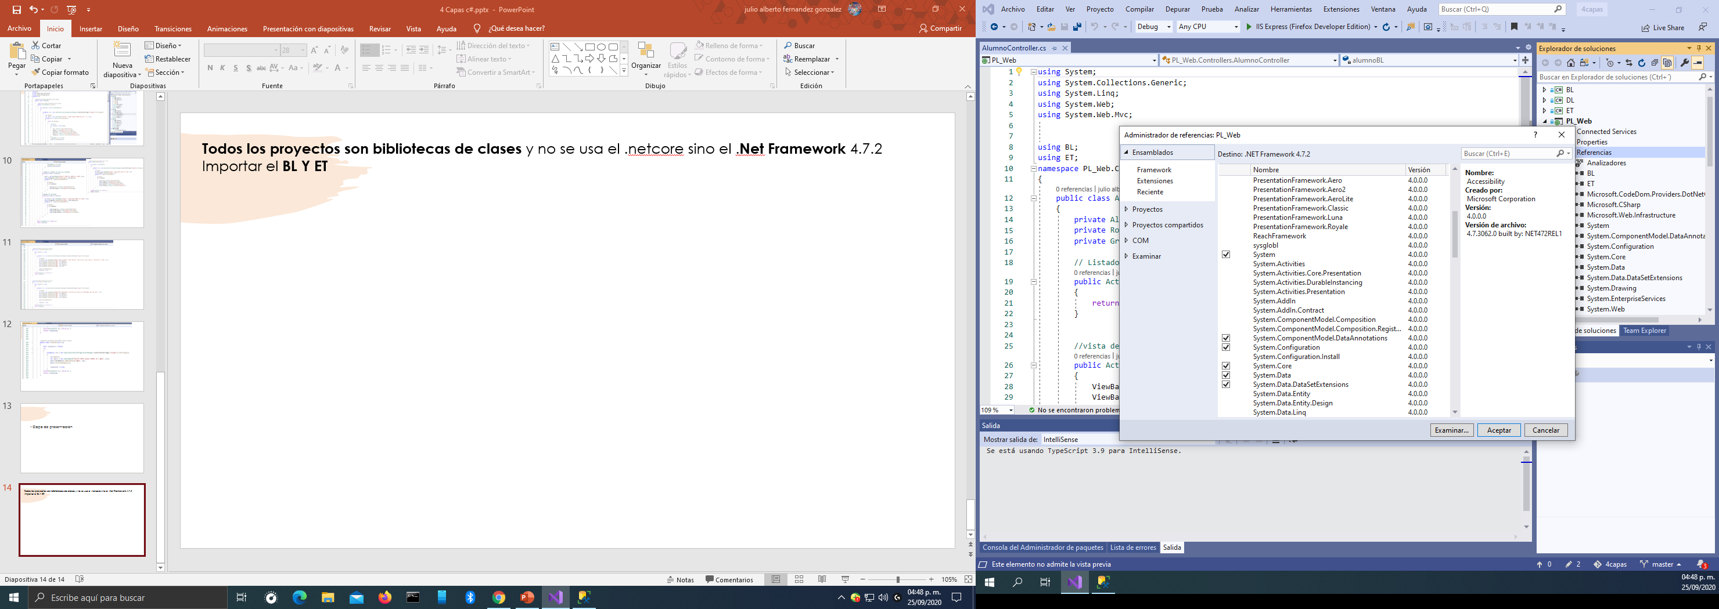
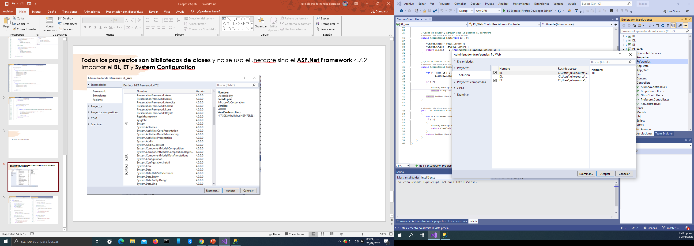
Todos los proyectos son bibliotecas de clases y no se usa el .netcore sino el ASP.Net Framework 4.7.2
Importar el BL, ET y System Configuration

Slide 15
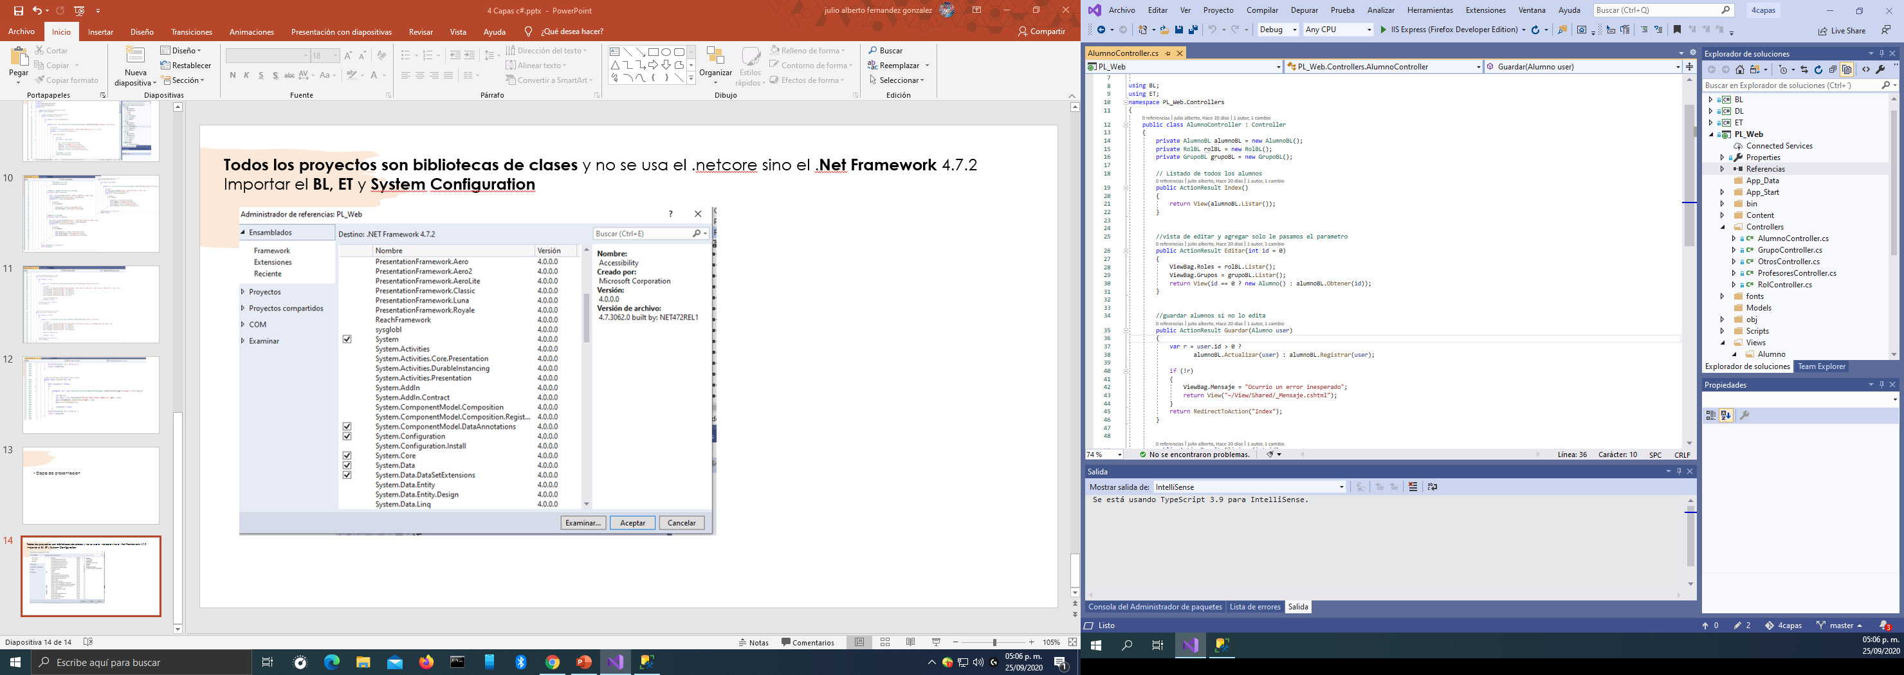
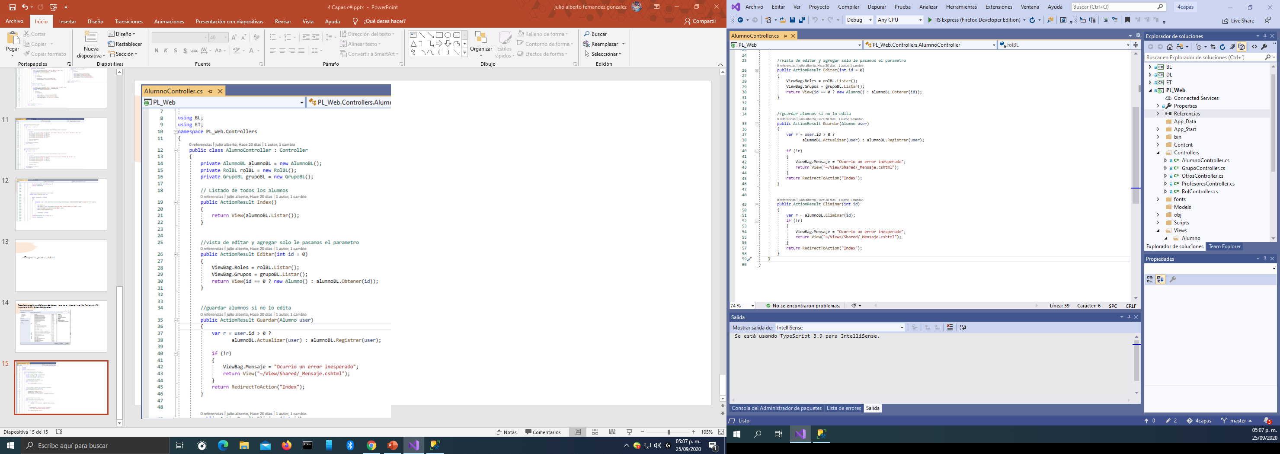

Slide 16
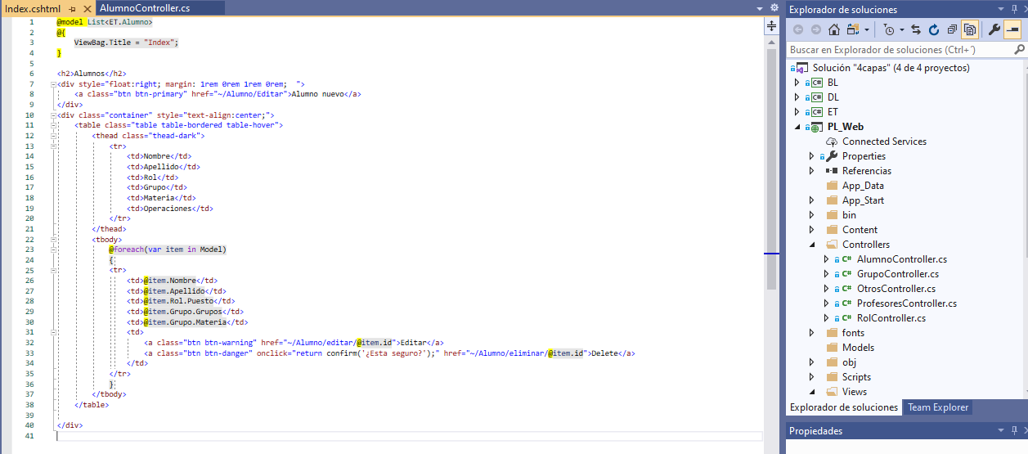
Después de hacer el controlador agregamos la vistas en este caso solo se uso 2 vistas uno que edita y registra y otra que lista

Slide 17
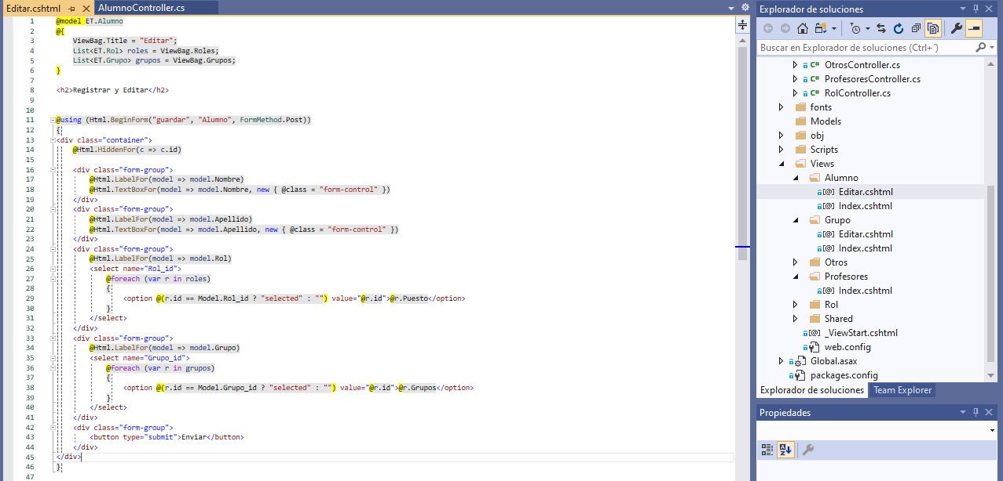

Slide 18
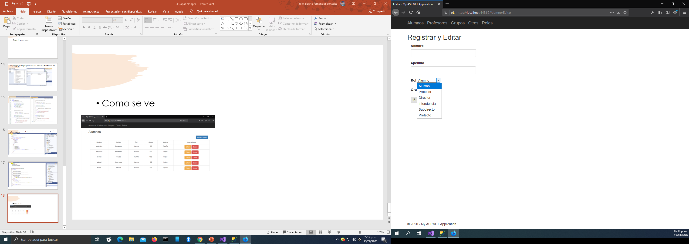
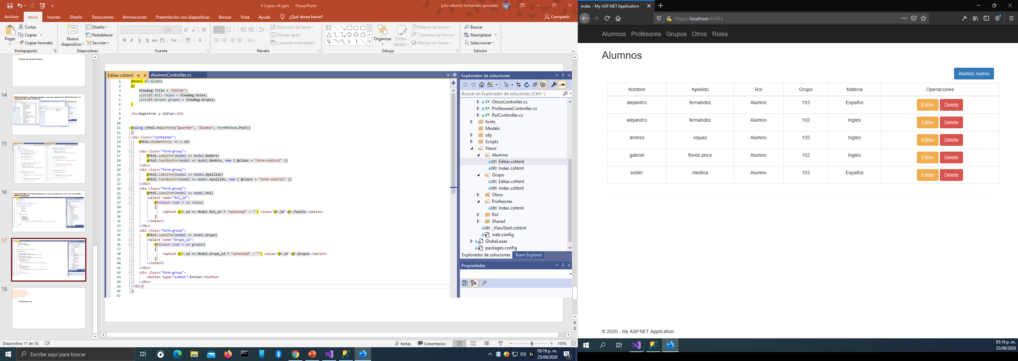
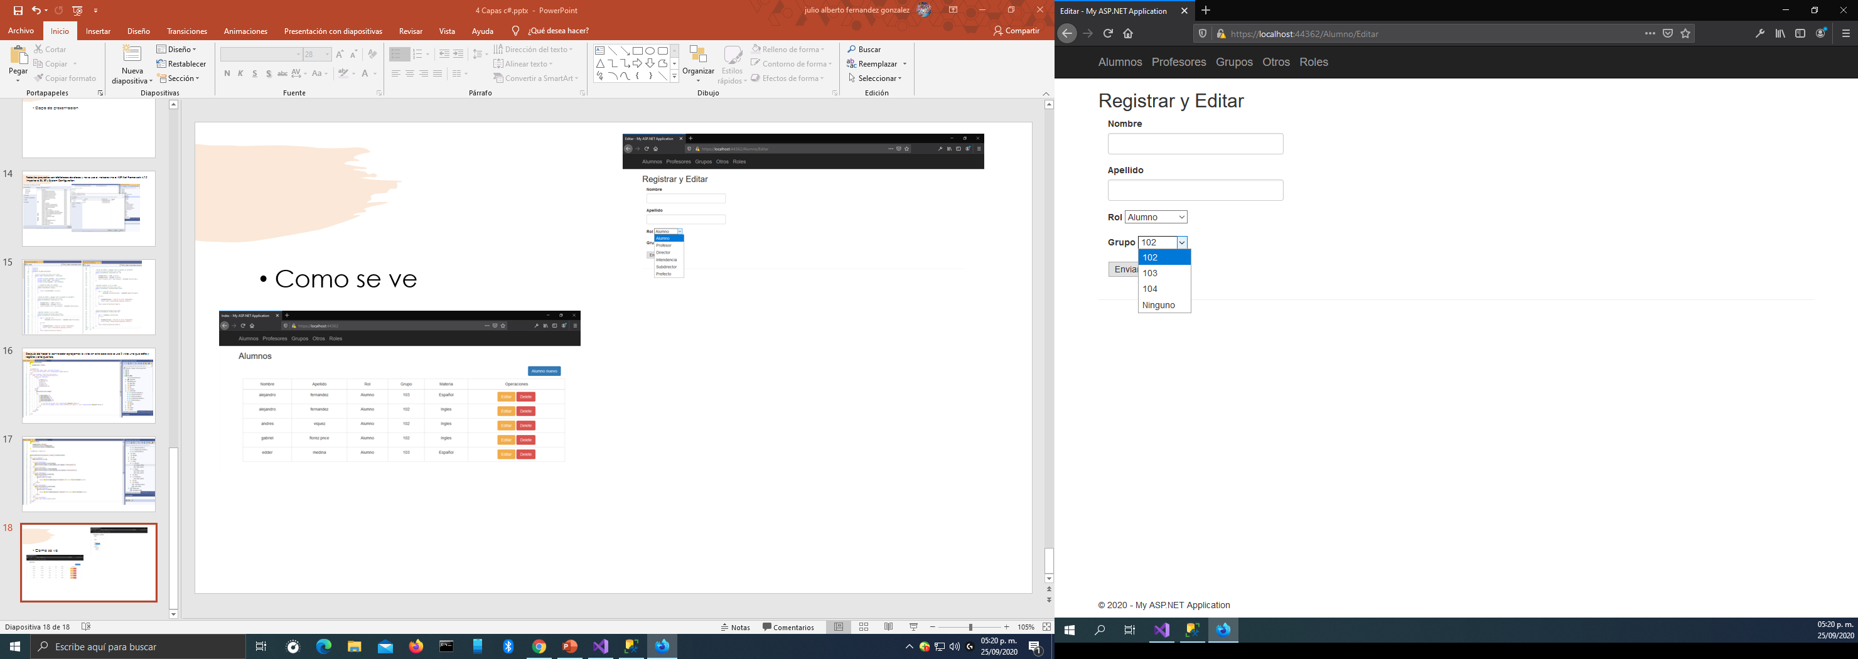
Como se ve

